Slide 1
БЮДЖЕТ ДЛЯ ГРАЖДАН
К ОТЧЕТУ ОБ ИСПОЛНЕНИИ БЮДЖЕТА
МУНИЦИПАЛЬНОГО ОБРАЗОВАНИЯ
УСТЬ-АБАКАНСКИЙ РАЙОН
РЕСПУБЛИКИ ХАКАСИЯ ЗА 2020 ГОД
Подготовлен на основании Решения Совета депутатов
Усть-Абаканского района Республики Хакасия
№ 30 от 24 июня 2021 года
«Об утверждении отчета об исполнении бюджета муниципального образования Усть-Абаканский район
за 2020 год»

Slide 2
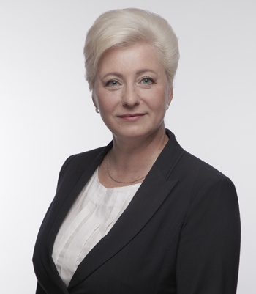
Уважаемые жители!
В целях реализации принципа прозрачности, открытости бюджета и бюджетного процесса и информирования жителей о расходовании средств бюджета Усть-Абаканского района разработан
«Бюджет для граждан».
Данный информационный ресурс познакомит вас с основными положениями отчета об исполнении бюджета муниципального образования Усть-Абаканский район за 2020 год.
Информация в доступной форме знакомит вас с основными
характеристиками бюджета МО Усть-Абаканский район, достигнутыми целями и выполненными задачами, позволит Вам составить представление об источниках формирования доходов бюджета района, направлениях расходования бюджетных средств в 2020 году
«Бюджет для граждан» нацелен на получение обратной связи от
населения, которому интересны проблемы муниципального образования.
Глава Усть-Абаканского района
Е.В. Егорова

Slide 3
Отчет для граждан - это информационный ресурс, содержащий данные об исполнении бюджета за отчетный финансовый год, в доступной для широкого круга заинтересованных пользователей форме.
Отчет - состоит из источников и наборов данных, параметров и композиции элементов отчета муниципального образования на определенный период
(отчетный финансовый год).

Slide 4
Исполнение бюджета
Исполнение бюджета – процесс сбора и учета доходов и осуществление расходов на основе сводной бюджетной росписи и кассового плана.
Исполнение бюджета - это этап бюджетного процесса, который начинается с момента утверждения решения о бюджете и продолжается в течении финансового года. Существуют этапы этого процесса:
исполнение бюджета по доходам - обеспечение своевременного и полного поступления в бюджет налогов, сборов, доходов от использования имущества и других обязательных платежей, в соответствии с утвержденным планом.
исполнение бюджета по расходам - финансирование мероприятий, предусмотренных решением о бюджете, в пределах утвержденных сумм с целью исполнения принятых расходных обязательств.
Годовой отчет об исполнении бюджета предоставляется в Совет депутатов Усть-Абаканского района. По результатам рассмотрения отчета об исполнении бюджета Совет депутатов Усть-Абаканского района принимает решение об его утверждении.

Slide 5
СОДЕРЖАНИЕ
1. Показатели социально-экономического развития
Усть-Абаканского района
2. Основные характеристики бюджета муниципального образования
3. Доходы бюджета муниципального образования
4. Расходы бюджета муниципального образования
5. Инвестиционная политика муниципального образования
6. Муниципальный долг муниципального образования
7. Дополнительная информация

Slide 6
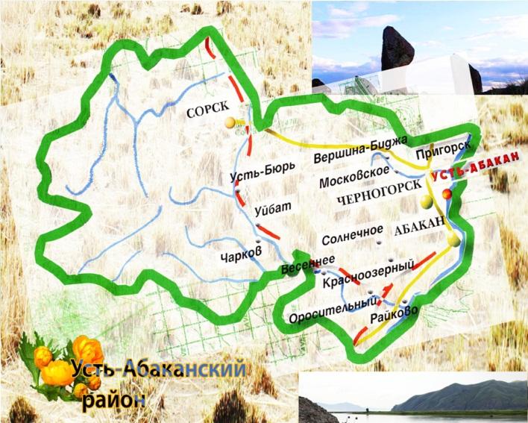
1. Показатели социально-экономического потенциала района
социально-экономическая характеристика района
Площадь 7 520 км²
13 муниципальных образований
38 населенных пунктов
Численность населения – 41 650
Протяженность автомобильных дорог
1 406,6 км
Городское население 36,6 %
Сельское население 63,4 %

Slide 7
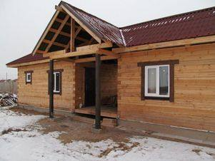
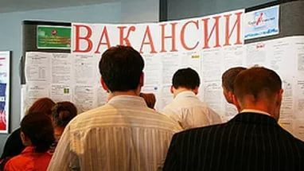
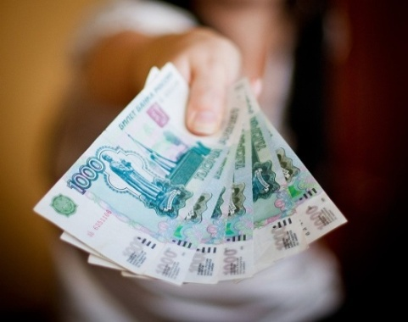
1. Показатели социально-экономического потенциала района
УРОВЕНЬ ЖИЗНИ НАСЕЛЕНИЯ
Показатели | 2019 | 2020
Численность населения, тыс. человек | 41,375 | 41,329
Численность занятых в экономике, тыс. человек | 19,6 | 18,4
Среднемесячная начисленная заработная плата работников, рублей | 32514,8 | 36123,8
Ввод в действие жилых домов, тыс.кв.м. | 44,1 | 45,6
Численность безработных, тыс. человек | 206 | 764
Уровень безработицы, % | 1,1 | 4
Среднемесячная заработная плата, руб.
Средний размер назначенной трудовой пенсии, руб.
Величина прожиточного минимума (в среднем на душу населения, руб.)

Slide 8
Динамика основных показателей социально-экономического развития Усть-Абаканского района
объем промышленного производства за 2020 года увеличился на 26%;
- инвестиции в основной капитал увеличились на 56,6%;
среднемесячная заработная плата увеличилась на 11%;
ввод в действие жилых домов на 0,7%

Slide 9
Сеть муниципальных учреждений
1. Показатели социально-экономического потенциала района
Администрация района
37 муниципальных учреждений
Совет депутатов
14 школ
5 222 обучающихся
9 детских дошкольных учреждений
2 346 воспитанников
Контрольно-счетная палата
Школа-интернат
138 обучающихся
Спортивная школа
1 540 обучающихся
6 функциональных управлений
Коррекционная школа
57 обучающихся
Детская школа искусств
283 обучающихся
Управление образования
Из бюджета МО Усть-Абаканский район
финансируется
46 учреждений
Учреждение
доп. образования детей –
«Усть-Абаканский ЦДО»
2 377 воспитанника
Загородный лагерь
Управление культуры., молодежной политики, спорта и туризма
Районный молодёжный ресурсный центр
Управление жилищно-коммунального хозяйства и строительства
2 Дома культуры
2 Музея
Управление финансов
и экономики
Централизованная библиотечная система
Редакция Газеты
Управление имущественных отношений
Управление природных ресурсов, землепользования, охраны окружающей среды, сельского хозяйства и продовольствия
Правовая служба

Slide 10
Основные понятия
2. Основные характеристики бюджета муниципального образования
Бюджет - форма образования и расходования денежных средств, предназначенных для финансового обеспечения задач и функций государства и местного самоуправления.
Доходы бюджета - поступающие в бюджет денежные средства.
Расходы бюджета - выплачиваемые из бюджета денежные средства.
Дефицит бюджета - превышение расходов бюджета над его доходами.
Профицит бюджета - превышение доходов бюджета над его расходами.
Бюджетный кредит – форма финансирования бюджетных расходов, которая предусматривает предоставление средств на возвратной и возмездной основах

Slide 11
2. Основные характеристики бюджета муниципального образования
Доходы
Расходы
Расходы
Доходы
Дефицит
(расходы больше
доходов)
Профицит
(доходы больше
расходов)
При превышении расходов над доходами принимается решение об источниках покрытия дефицита (привлечение кредитов, изменение остатков средств).
При превышении доходов над расходами принимается решение, как их использовать (погашать долг, накапливать остатки, направлять на развитие).

Slide 12
2. Основные характеристики бюджета муниципального образования
млн. руб.
 | План 2020 года | Исполнение 2020 года | Процент исполнения
Доходы | 1 692,7 | 1 615,7 | 95,5
Расходы | 1 701,7 | 1 583,1 | 93,0
Дефицит-/профицит + | -9 005,5 | 32 533,1
Динамика доходов и расходов бюджета
млн. руб.
2018 год
2019 год
2020 год

Slide 13
2. Основные характеристики бюджета муниципального образования
Доходы районного бюджета
Налоговые доходы
Налоговые доходы - поступление от уплаты налогов, установленных Налоговым кодексом Российской Федерации
•налог на доходы физических лиц
•акцизы
•единый налог на вмененный доход
•единый сельскохозяйственный налог
•налог, взимаемый в связи применением патентной системы налогообложения
• госпошлина
Неналоговые доходы –
платежи, установленные законодательством Российской Федерации
•арендная плата за землю
•доходы от использования муниципального имущества
•доходы от реализации муниципального имущества
•плата за негативное воздействие на окружающую среду
•платные услуги от муниципальных учреждений
•доходы от продажи земельных участков
•штрафы за нарушение законодательства РФ
•прочие неналоговые доходы
Безвозмездные поступления
•поступления из республиканского бюджета межбюджетных трансфертов в виде дотаций, субсидий, субвенций и иных межбюджетных трансфертов
•поступление от организаций и граждан (кроме налоговых и не налоговых доходов)

Slide 14
3. Доходы бюджета муниципального образования
Структура доходов бюджета за 2018 – 2020 годы

Slide 15
Поступление в доходы бюджета муниципального образования Усть-Абаканский район за 2019 год
Наименование доходов | План | Исполнение на 01.01.2021 г. | Процент исполнения
НАЛОГОВЫЕ ДОХОДЫ в т.ч. | 330 199,8 | 334 343,3 | 101,2
НАЛОГ НА ДОХОДЫ ФИЗИЧЕСКИХ ЛИЦ | 296 108,7 | 300 648,2 | 101,4
НАЛОГИ НА ТОВАРЫ (РАБОТЫ,УСЛУГИ), РЕАЛИЗУЕМЫЕ НА ТЕРРИТОРИИ РОССИЙСКОЙ ФЕДЕРАЦИИ | 21 645,8 | 21 649,3 | 100,0
НАЛОГИ НА СОВОКУПНЫЙ ДОХОД | 6 570,6 | 5 704,5 | 86,8
ГОСУДАРСТВЕННАЯ ПОШЛИНА | 5 874,7 | 6 341,3 | 107,9
Задолженность и перерасчеты по отмененным налогам , сборам и иным обязательным платежам | 0,0 | 0,0 | 0,0
НЕНАЛОГОВЫЕ ДОХОДЫ в т.ч. | 130 743,6 | 138 132,3 | 105,6
ДОХОДЫ ОТ ИСПОЛЬЗОВАНИЯ ИМУЩЕСТВА, НАХОДЯЩЕГОСЯ В ГОСУДАРСТВЕННОЙ И МУНИЦИПАЛЬНОЙ СОБСТВЕНННОСТИ | 97 452,9 | 101 560,7 | 104,2
ПЛАТЕЖИ ПРИ ПОЛЬЗОВАНИИ ПРИРОДНЫМИ РЕСУРСАМИ | 25 549,5 | 25 972,8 | 101,7
ДОХОДЫ ОТ ОКАЗАНИЯ ПЛАТНЫХ УСЛУГ (РАБОТ) И КОМПЕНСАЦИИ ЗАТРАТ ГОСУДАРСТВА | 70,9 | 454,5 | 641,0
ДОХОДЫ ОТ ПРОДАЖИ МАТЕРИАЛЬНЫХ И НЕМАТЕРИАЛЬНЫХ АКТИВОВ | 6 692,7 | 9 167,5 | 137,0
ШТРАФЫ, САНКЦИИ, ВОЗМЕЩЕНИЕ УЩЕРБА | 977,6 | 1 105,7 | 113,1
ПРОЧИЕ НЕНАЛОГОВЫЕ ДОХОДЫ | 0,0 | -128,9 | 0,0
БЕЗВОЗМЕЗДНЫЕ ПОСТУПЛЕНИЯ | 1 231 800,1 | 1 143 194,4 | 92,8
БЕЗВОЗМЕЗДНЫЕ ПОСТУПЛЕНИЯ ОТ ДРУГИХ БЮДЖЕТОВ БЮДЖЕТНОЙ СИСИТЕМЫ РОССИЙСКОЙ ФЕДЕРАЦИИ, в т.ч. | 1 226 800,1 | 1 138 197,7 | 92,8
ДОТАЦИИ БЮДЖЕТАМ СУБЪЕКТОВ РОССИЙСКОЙ ФЕДЕРАЦИИ И МУНИЦИПАЛЬНЫХ ОБРАЗОВАНИЙ | 52 252,0 | 52 252,0 | 100,0
СУБСИДИИ БЮДЖЕТАМ СУБЪЕКТОВ РОССИЙСКОЙ ФЕДЕРАЦИИ И МУНИЦИПАЛЬНЫХ ОБРАЗОВАНИЙ ( МЕЖБЮДЖЕТНЫЕ СУБСИДИИ) | 407 934,8 | 333 346,6 | 81,7
СУБВЕНЦИИ БЮДЖЕТАМ СУБЪЕКТОВ РОССИЙСКОЙ ФЕДЕРАЦИИ И МУНИЦИПАЛЬНЫХ ОБРАЗОВАНИЙ | 752 346,0 | 738 851,8 | 98,2
ИНЫЕ МЕЖБЮДЖЕТНЫЕ ТРАНСФЕРТЫ | 14 267,3 | 13 747,3 | 96,4
ПРОЧИЕ БЕЗВОЗМЕЗДНЫЕ ПОСТУПЛЕНИЯ | 5 000,0 | 5 000,0 | 100,0
ДОХОДЫ БЮДЖЕТОВ БЮДЖЕТНОЙ СИСТЕМЫ РОССИЙСКОЙ ФЕДЕРАЦИИ ОТ ВОЗВРАТА БЮДЖЕТАМИ БЮДЖЕТНОЙ СИСТЕМЫ РОССИЙСКОЙ ФЕДЕРАЦИИ И ОРГАНИХАЦИЯМИ ОСТАТКОВ СУБСИДИЙ,СУБВЕНЦИЙ И ИНЫХ МЕЖБЮДЖЕТНЫХ ТРАНСФЕРТОВ, ИМЕЮЩИХ ЦЕЛЕВОЕ НАЗНАЧЕНИЕ, ПРОШЛЫХ ЛЕТ | 0,0 | 13,9 | 0,0
ВОЗВРАТ ОСТАТКОВ СУБСИДИЙ, СУБВЕНЦИЙ И ИНЫХ МЕЖБЮДЖЕТНЫХ ТРАНСФЕРТОВ, ИМЕЮЩИХ ЦЕЛЕВОЕ НАЗНАЧЕНИЕ, ПРОШЛЫХ ЛЕТ | 0,0 | -17,2 | 0,0
ВСЕГО ДОХОДОВ | 1 692 743,5 | 1 615 670,0 | 95,4
тыс. руб.

Slide 16
3. Доходы бюджета муниципального образования
Акцизы
Налоги
на совокупный доход
Государственная пошлина
СТРУКТУРА НАЛОГОВЫХ
И НЕНАЛОГОВЫХ ДОХОДОВ
БЮДЖЕТА
2018 год – 6 446,8
2019 год – 6 672,3
2020 год – 5 704,5
2018 год – 4 524,9
2019год – 5 874,4
2020 год – 6 341,3
2018 год – 14 167,9
2019 год – 15 902,3
2020 год – 21 649,3
Доходы от использования муниципального имущества
2018 год – 116 547,9
2019 год – 94 822,1
2020г од – 101 560,7
Налог на доходы физических лиц
тыс. руб.
Платежи за пользование природными ресурсами
2018 год – 240 878,2
2019 год – 251 357,3
2020 год – 300 648,2
2018 год – 19 782,4
2019 год – 21 813,4
2020 год – 25 972,8
Налоговые и неналоговые доходы (ВСЕГО):
2018 год – 412 463,0
2019 год – 406 224,9
2020 год – 472 475,6
Доходы от продажи материальных и нематериальных активов
2018 год – 6 531,7
2019 год – 5 992,4
2020 год – 9 167,5
Прочие доходы
2018 год – 3 573,6
2019 год – 3 790,8
2020 год – 1 431,3
16

Slide 17
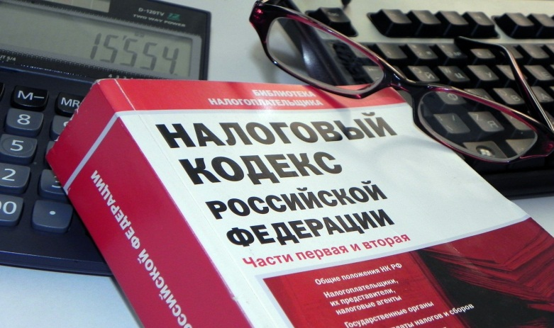
3. Доходы бюджета муниципального образования
Поступления по основным видам налогов за 2020 год
1. Налог на доходы физических лиц
(тыс. руб.)

Slide 18
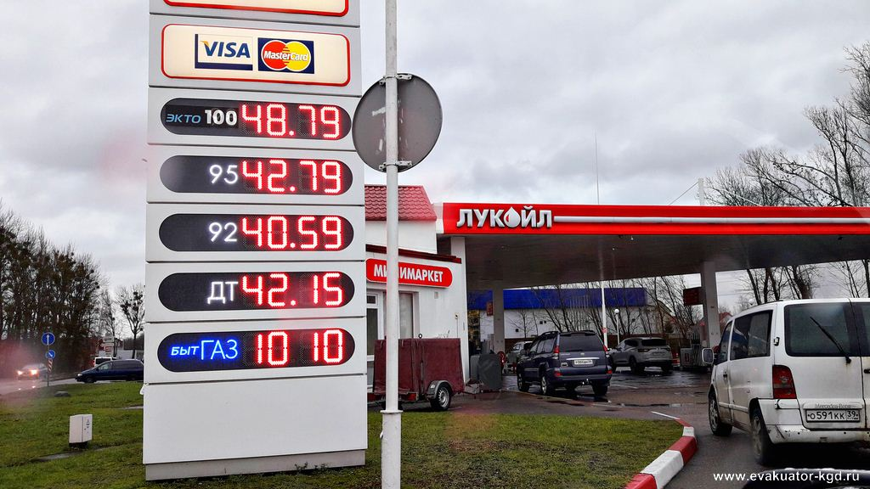
3. Доходы бюджета муниципального образования
2. Акцизы по подакцизным товарам (продукции), производимым на территории РФ
(тыс. руб.)

Slide 19
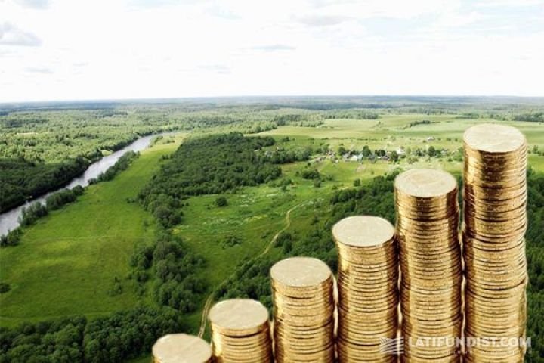
3. Доходы бюджета муниципального образования
3. Доходы от использования имущества находящегося в государственной и муниципальной собственности (тыс. руб.)

Slide 20
3. Доходы бюджета муниципального образования
4. Платежи при пользовании природными ресурсами (тыс. руб.)

Slide 21
3. Доходы бюджета муниципального образования
Динамика налоговых и неналоговых доходов бюджета
Усть-Абаканского района за 2018-2020 годы
406
+ 66
413
- 7
21

Slide 22
3. Доходы бюджета муниципального образования
Структура безвозмездных поступлений от других бюджетов бюджетной системы

Slide 23
4. Расходы бюджета муниципального образования
СТРУКТУРА РАСХОДОВ БЮДЖЕТА
УСТЬ-АБАКАНСКОГО РАЙОНА
2020 год (тыс. руб.)

Slide 24
4. Расходы бюджета муниципального образования
СТРУКТУРА РАСХОДОВ БЮДЖЕТА УСТЬ-АБАКАНСКОГО РАЙОНА
по функциональной классификации
Наименование расходов | План на 2020 год | Доля в общих расходах | Исполнение за 2020 год | Доля в общих расходах | % исполнения к плану
Общегосударственные вопросы | 79 756,9 | 4,7 | 73 926,7 | 4,7 | 92,7
Национальная безопасность и правоохранительная деятельность | 629,7 | 0,0 | 614,7 | 0,0 | 97,6
Национальная экономика | 35 362,7 | 2,1 | 31 089,4 | 2,0 | 87,9
Жилищно-коммунальное хозяйство | 28 639,4 | 1,7 | 27 804,1 | 1,8 | 97,1
Образование | 1 286 909,2 | 75,6 | 1 189 826,4 | 75,2 | 92,5
Культура, искусство и кинематография | 81 801,6 | 4,8 | 78 649,6 | 5,0 | 96,1
Социальная политика | 73 627,4 | 4,3 | 68 290,4 | 4,3 | 92,8
Спорт и физическая культура | 4 125,6 | 0,2 | 2 283,6 | 0,1 | 55,4
Средства массовой информации | 7 408,4 | 0,4 | 7 173,9 | 0,5 | 96,8
Обслуживание государствен- ного и муниципального долга | 20,0 | 0,0 | 0,0 | 0,0 | 0,0
Межбюджетные трансферты | 103 468,0 | 6,1 | 103 468,0 | 6,5 | 100,0
ВСЕГО: | 1 701 748,9 | 100,0 | 1 583 126,9 | 100,0 | 93,0

Slide 25
Исполнение по подразделам классификации расходов бюджета муниципального образования Усть-Абаканский район за 2020 год
4. Расходы бюджета муниципального образования
План | Исполнение
План | Исполнение
01 02 Функционирование высшего должностного лица субъекта Российской Федерации и муниципального образования
тыс. руб.
2 130,1 | 1 977,9
01 03 Функционирование законодательных (представительных) органов государственной власти и представительных органов муниципальных образований
4 672,0 | 4 474,2
0100 Общегосударственные вопросы
01 04 Функционирование Правительства Российской Федерации, высших исполнительных органов государственной власти субъектов Российской Федерации, местных администраций
27 914,0 | 24 975,8
01 06 Обеспечение деятельности финансовых, налоговых и таможенных органов и органов финансового (финансово-бюджетного) надзора
12 624,4 | 12 099,7
01 07 Обеспечение проведения выборов и референдумов
2 767,3 | 2 767,3
01 11 Резервные фонды
300,0 | 0,0
01 13 Другие общегосударственные вопросы
29 349,2 | 27 631,9

Slide 26
Исполнение по подразделам классификации расходов бюджета муниципального образования Усть-Абаканский район за 2020 год
4. Расходы бюджета муниципального образования
План | Исполнение
тыс. руб.
0300
Национальная безопасность и правоохранительная деятельность
03 02 Органы внутренних дел
16,0 | 15,5
03 09 Защита населения и территории от чрезвычайных ситуаций природного и техногенного характера, гражданская оборона
613,7 | 599,2
04 01 Общеэкономические вопросы
8 031,8 | 7 838,1
04 05 Сельское хозяйство и рыболовство
3 600,0 | 3 596,9
0400
Национальная экономика
04 08 Автомобильный транспорт
0,0 | 0,0
04 09 Дорожное хозяйство (дорожные фонды)
21 645,8 | 17 649,4
04 12 Другие вопросы в области национальной экономики
2 085,0 | 2 005,0

Slide 27
Исполнение по подразделам классификации расходов бюджета муниципального образования Усть-Абаканский район за 2020 год
4. Расходы бюджета муниципального образования
План | Исполнение
тыс. руб.
05 01 Жилищное хозяйство
0500
Жилищно-коммунальное хозяйство
1 917,4 | 1 917,4
05 02 Коммунальное хозяйство
17 131,3 | 16 430,7
07 01 Дошкольное образование
270 387,1 | 266 189,6
07 02 Общее образование
910 495,3 | 819 588,2
07 03 Дополнительное образование
66 115,6 | 65 326,3
0700
Образование
07 05 Профессиональная подготовка, переподготовка и повышение квалификации
128,5 | 128,5
07 07 Молодежная политика и оздоровление детей
4 278,6 | 4 210,7
07 09 Другие вопросы в области образования
35 504,2 | 34 383,1

Slide 28
Исполнение по подразделам классификации расходов бюджета муниципального образования Усть-Абаканский район за 2020 год
4. Расходы бюджета муниципального образования
План | Исполнение
тыс. руб.
0800
Культура, кинематография
08 01 Культура
61 014,1 | 58 366,4
08 04 Другие вопросы в области культуры, кинематографии
20 787,5 | 20 283,2
10 01 Пенсионное обеспечение
4 876,5 | 4 837,9
10 03 Социальное обеспечение населения
6 364,9 | 6 127,8
1000
Социальная политика
10 04 Охрана семьи и детства
62 386,0 | 57 324,6

Slide 29
Исполнение по подразделам классификации расходов бюджета муниципального образования Усть-Абаканский район за 2020 год
4. Расходы бюджета муниципального образования
План | Исполнение
тыс. руб.
1100
Физическая культура и спорт
1101 Другие вопросы в области культуры, кинематографии
4 125,6 | 2 293,6
1200
Средства массовой информации
12 02 Периодическая печать и издательства
7 408,4 | 7 173,9
1300
Обслуживание государственного и муниципального долга
13 01 Обслуживание государственного внутреннего и муниципального долга
20,0 | 0,0
14 01 Дотации на выравнивание бюджетной обеспеченности субъектов Российской Федерации и муниципальных образований
1400
Межбюджетные трансферты общего характера бюджетам субъектов Российской Федерации и муниципальных образований
100 586,0 | 100 586,0
14 03 Прочие межбюджетные трансферты бюджетам общего характера
2 882,0 | 2 882,0
1 701 748,9
1 583 136,9
Всего расходов

Slide 30
4. Расходы бюджета муниципального образования
Доля программных расходов в общем объеме расходов бюджета Усть-Абаканского района в 2020 году
Расходы в рамках муниципальных программ составляют
1 531 401,9 тыс.рублей
Непрограммные расходы
51 735,0 тыс.рублей
Исполнение бюджета в 2020 году осуществлялось в рамках 20 муниципальных программ
Всего расходов
1 583 126,9 тыс. рублей
3,3 %
96,7 %
Муниципальные программы – инструмент для достижения целей путем реализации задач и отдельных мероприятий
30

Slide 31
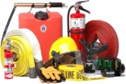
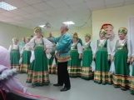
4. Расходы бюджета муниципального образования
Исполнение программной части бюджета
МО Усть-Абаканский район
тыс. руб.
Наименование | План | Исполнение за 2020 год | Процент исполнения
Муниципальная программа «Развитие агропромышленного комплекса Усть-Абаканского района и социальной сферы на селе» | 13 669,6 | 13 474,9 | 98,6
Муниципальная программа«Развитие субъектов малого и среднего предпринимательства в Усть-Абаканском районе на» | 0,0 | 0,0 | 0,0
Муниципальная программа "Развитие образования в Усть-Абаканском районе" | 1 273 440,8 | 1 177 236,6 | 92,4
Муниципальная программа «Защита населения и территорий Усть-Абаканского района от чрезвычайных ситуаций, обеспечение пожарной безопасности и безопасности людей на водных объектах» | 3 761,0 | 3 490,9 | 92,8
Муниципальная программа «Культура Усть-Абаканского района» | 79 946,4 | 76 795,6 | 96,1
Муниципальная программа "Развитие физической культуры и спорта в Усть-Абаканском районе " | 6 295,9 | 4 450,4 | 70,7
Муниципальная программа «Социальная поддержка граждан» | 79 510,3 | 73 307,1 | 92,2
Муниципальная программа «Развитие муниципального имущества в Усть-Абаканском районе» | 404,0 | 404,0 | 100,0
Муниципальная программа «Противодействие незаконному обороту наркотиков, снижение масштабов наркотизации населения в Усть-Абаканском районе » | 21,0 | 20,4 | 97,3
Муниципальная программа «Обеспечение общественного порядка и противодействие преступности в Усть-Абаканском районе» | 111,5 | 110,9 | 99,5

Slide 32
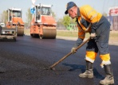
4. Расходы бюджета муниципального образования
Исполнение программной части бюджета
МО Усть-Абаканский район
тыс. руб.
Наименование | План | Исполнение за 2019 год | Процент исполнения
Муниципальная программа «Развитие туризма в Усть-Абаканском районе» | 1 446,2 | 1 439,4 | 99,5
Муниципальная программа "Развитие транспортной системы Усть-Абаканского района« | 21 645,8 | 17 649,4 | 81,5
Муниципальная программа "Повышение эффективности управления муниципальными финансами Усть-Абаканского района | 124 167,1 | 122 923,9 | 99,0
Муниципальная программа «Жилище» | 3 254,3 | 3 254,3 | 100,0
Муниципальная программа «Комплексная программа модернизации и реформирования жилищно-коммунального хозяйства в Усть-Абаканском районе» | 21 323,0 | 20 487,7 | 96,1
Муниципальная программа «Развитие торговли в Усть-Абаканском районе» | 107,0 | 107,0 | 100,0
ИТОГО: | 1 645 851,3 | 1 531 401,9 | 93,0

Slide 33
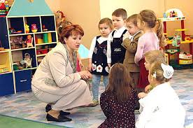
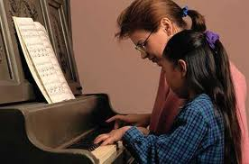
4. Расходы бюджета муниципального образования
"Развитие образования в Усть-Абаканском районе» – 1 177 236,6 тыс. руб.
Подпрограмма
«Развитие дошкольного,
начального общего, основного общего, среднего общего образования»
Подпрограмма
«Развитие системы дополнительного образования детей, выявления и поддержки одаренных детей и молодежи»
Подпрограмма
«Патриотическое воспитание граждан»
201,2 тыс. рублей
1 209 322,6 тыс. рублей
63 915,2 тыс. рублей

Slide 34
4. Расходы бюджета муниципального образования
Динамика расходов на образование за 2018-2020 годы
тыс. руб.
Дошкольное образование Общее образование
Дополнительное образование
Молодежная политика и оздоровление детей Прочие мероприятия

Slide 35
4. Расходы бюджета муниципального образования
Сеть образовательных учреждений, реализующих в районе программу дошкольного образования, в настоящее время включает 9 учреждений.
ДОШКОЛЬНОЕ образование
Численность воспитанников в дошкольных образовательных учреждениях района
Расходы местного бюджета на обеспечение общедоступного и бесплатного дошкольного образования
млн.руб.

Slide 36
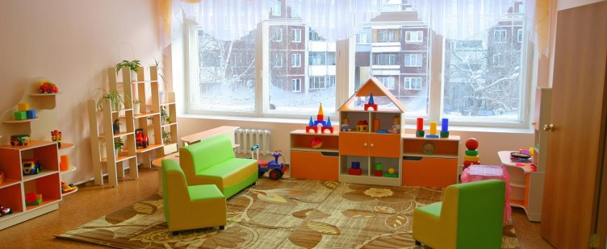
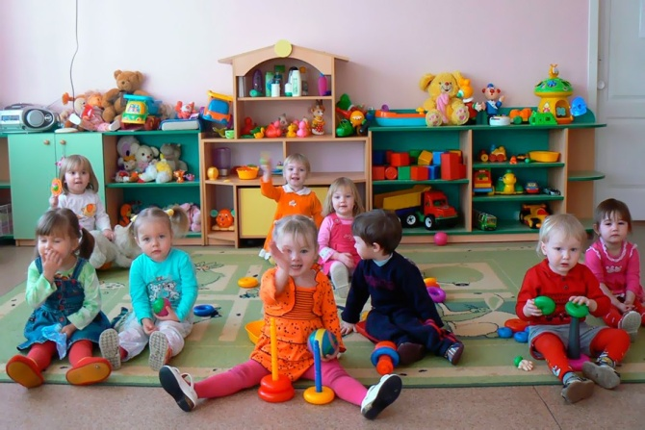
Дошкольное образование
На развитие дошкольного образования направлено – 266 189,6 тыс. руб.,
в том числе:
Создание дополнительных мест для детей в возрасте от 1,5 до 3 лет в образовательных организациях, осуществляющих образовательную деятельность по образовательным программам дошкольного образования в рамках Национального проекта «Содействие занятости женщин - создание условий дошкольного образования для детей в возрасте до трех лет» (Строительство д/с в с. Калинино) | 116 207
Капитальный ремонт в муниципальных дошкольных учреждениях (Капитальный ремонт ограждения, теплового узла учета , теневого навесов д/с Родничок; | 400,0
Мероприятия по развитию дошкольного образования (Обучение по охране труда; обучение по пожарной безопасности ; установка противопожарных дверей, люков; Приобретение мебели в группы; ремонт освещения, электрооборудования; испытание пожарных кранов и лестниц, огражден.кровли; проверка качества огнезащитной обработки дерев.конструкций; санитарная безопасность: приобретение оборудования и инвентаря для медицинских кабинетов; ремонт отопления; Приобретение огнетушителей, против. знаков, аварийных светильников; огнезащит. обработка кровли; ремонт кровли гаража; санитарная безопасность: приобретение оборудования и инвентаря для пищеблоков Приобретение металлоискателей; Антитеррористическая безопасность: установка, дооборудование систем видеонаблюдения; разработка ПСД на ремонт , установка АУПС; ремонт канализации; ремонт асфальтового покрытия возле д/с; ремонт ограждения; Приобретение пособий для кабинета логопеда; проверка сметной стоимости на замену окон, замена окон; ремонт помещений ) | 6 179,2
Расходы на выполнение муниципального задания (обеспечение деятельности подведомственных учреждений) | 143 403,4

Slide 37
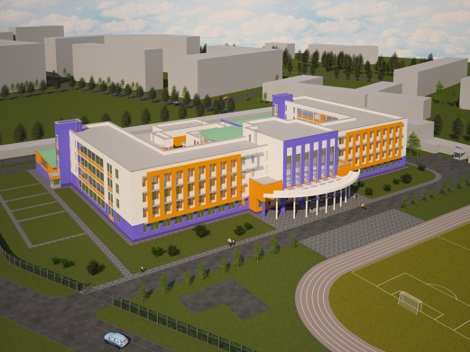
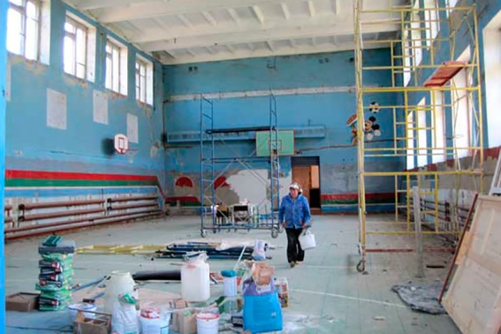
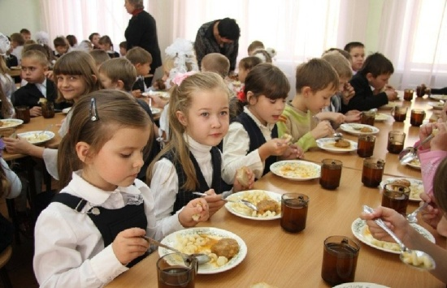
Общее образование
На развитие начального общего, основного общего и среднего образования направлено 819 588,2 тыс. руб., в том числе:
Создание новых мест в общеобразовательных организациях в рамках национального проекта «Современная школа» (Строительство школы в д. Чапаево ) | 185 939,4
Создание условия для обеспечения современного качества образования Обучение по охране труда; Ремонт освещения, электрооборудования; Санитарная безопасность: приобретение оборудования и инвентаря для пищеблоков; Ремонт помещений; Установка противопожарных дверей, люков;Огнезащитная обработка кровли; Приобретение мебели в столовую; Приобретение спец.одежды; Монтаж вентиляции ; Ремонт канализации; Проверка качества огнезащитной обработки дерев.конструкций); Ремонт спорт.зала; Ремонт крыльца; Установка пандуса; Ремонт асфальт.покрытия; Установка КТС ; Ремонт, установка АУПС; Приобретение металлоискателей; Антитеррористическая безопасность: установка, дооборудование систем видеонаблюдения;Определение кат. помещения по взрыво-пожарн.; Испытание пожарных кранов и лестниц,огражд.кровли ; Проведение конкурса "Учитель года" ; Конкурсы по ИКТ | 18 510,0
Капитальный ремонт в муниципальных учреждениях, в том числе проектно-сметная документация | 3 660,4
Расходы на выполнение муниципального задания (обеспечение деятельности подведомственных общеобразовательных учреждений), выплата вознаграждения за классное руководство ) | 585 665,9
Благоустройство зданий общеобразовательных организаций в целях соблюдения требований к воздушно-тепловому режиму, водоснабжению и канализации | 3 108,0
Ремонт кабинетов и приобретение оборудования для образовательных учреждений в рамках Регионального проекта Республики Хакасия «Цифровая образовательная среда» | 5 575,2
Реализация мероприятий по предоставлению школьного питания, в т.ч. предоставление бесплатного горячего питания обучающихся, получающих начальное общее образование в муниципальных образовательных организациях | 17 129,3

Slide 38
В системе дополнительного
образования осуществляют
деятельность
3 муниципальных
учреждения
ДОПОЛНИТЕЛЬНОЕ образование
Численность обучающихся
Расходы местного бюджета на обеспечение дополнительного образования
млн.руб.

Slide 39
ДОПОЛНИТЕЛЬНОЕ образование
На развитие системы дополнительного образования направлено
65 326,3 тыс. руб., в том числе:
Создание условия для обеспечения современного качества образования Освещение по периметру здания ЦДО; Ремонт освещения в акт.зале ЦДО; Установка противопожарных дверей ЦДО; Определение категории помещений по взрыво-пож. ЦДО; Приобретение облучателей ЦДО; Проверка качества огнезащитной обработки кровли ЦДО; Ремонт отопления ЦДО; Обучение по охране труда ЦДО; Ограждение ДШИ; | 1 542,0
Выявление и поддержка одаренных детей и талантливой молодежи: Участие обучающихся (команд школьников) и их сопровождающих (руководителей) в республиканских, межрегиональных, всероссийских учебно-тренировочных сборах, спортивных соревнованиях, школах для одаренных детей и других международных и всероссийских мероприятиях, в том числе: Поездка в г. Новосибирск спортсменов МБОУ "Сапоговская СОШ«; ГСМ на соревнования в г. Абакан МБОУ "В-Биджинская СОШ«; Транспортные расходы на соревнования по мини футболу Доможаковская СОШ; Районные олимпиады и конкурсы, праздники для школьников и дошкольников; Поощрительные выплаты выпускникам - медалистам; Награждение выпускников. | 533,7
Капитальный ремонт в муниципальных учреждениях, в том числе проектно-сметная документация (Капитальный ремонт системы водоснабжения (ДШИ) | 95,3
Расходы на выполнение муниципального задания (обеспечение деятельности подведомственных учреждений) | 61 162,6
Проведение спортивных мероприятий, обеспечение подготовки команд, физкультурно-оздоровительная работа с различными категориями населения | 243,5
Обеспечение развития отрасли физической культуры и спорта , укрепление материально-технической базы | 1 749,2

Slide 40
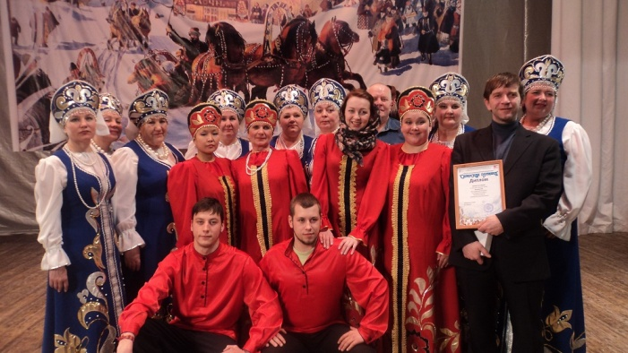
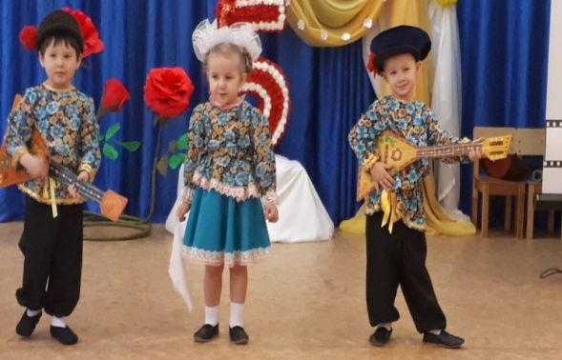
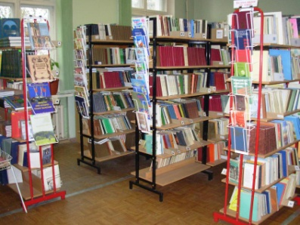
Расходы на Культуру – 78 649,6тыс. рублей
Обеспечение деятельности учреждений культуры (Дома культуры, Музеи, ЦБС, МРЦ) | 51 338,6
Мероприятия по поддержки и развитию культуры, искусства , сохранение культурных ценностей (организация и проведение культмассовых мероприятий, укрепление материально-технической базы муниципальных учреждений культуры в том числе приобретение звукового и световое оборудования танцевальных костюмов и обуви, комплектование книжного фонда, проведение капитальных и текущих ремонтов учреждений культуры) | 6 392,6
Обеспечение безопасности музейного фонда и развитие музеев | 418,2
Развитие и поддержка народного творчества, гармонизация отношений в Усть-Абаканском районе | 114,0
Мероприятия в области молодежной политики | 285,0
Обеспечение реализации муниципальной программы (обеспечение деятельности УКМПСТ) | 20 101,2

Slide 41
4. Расходы бюджета муниципального образования
Динамика расходов на культуру за 2018-2020 годы
тыс. руб.
Культура
Другие вопросы в области культуры, кинематографии

Slide 42
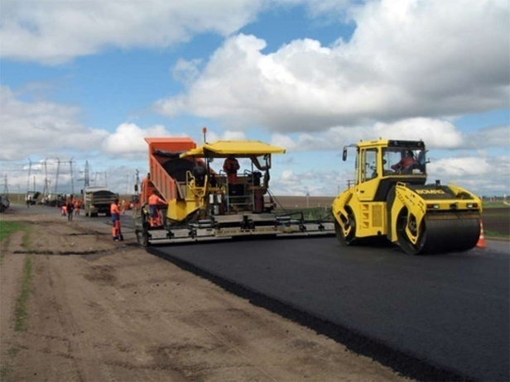
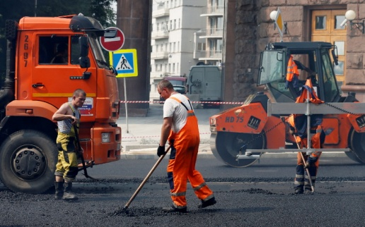
Расходы на дорожное хозяйство в 2020 году
Дорожное хозяйство –
17 649,4 тыс. руб.
Мероприятия по обеспечению сохранности существующей сети автомобильных дорог общего пользования местного значения –
9 610,2 тыс.руб. (Зимнее содержание дорог общего пользования местного значения, расположенных вне границ населенных пунктов в границах Усть-Абаканского района общей протяженностью 52,8 км (аал Чарков - аал Ах-Хол - аал Майский - 30,5 км, Подъезд к аал Бейка - 4,5 км, аал Чарков - аал Уйбат - 5 км, с. Зеленое - д. Заря - 11 км, Подъезд к д. Заря - 1,8 км,79 2 кв.м дорожного полотна в аал Доможаков, В-Биджинский с/с и Московский с/с); Установка дорожных знаков на автодорогах; Ремонт дороги по ул. Зеленая в аале Тутатчиков (200м); Текущий ремонт дорог в поселениях)
Содержание, капитальный ремонт и строительство дорог общего пользования, в том числе разработка ПСД - 8039,3 тыс. руб. (Разработка проектно-сметной документации на ремонт дороги по ул. Белых Облаков с парковкой в районе детского сада в с. Калинино ; Ремонт асфальтобетонного покрытия проезжей части автомобильной дороги по ул. Советская в с. Калинино; Ремонт автомобильной дороги по ул. Белых Облаков с парковкой в районе детского сада в с. Калинино; Ямочный ремонт автомобильной дороги по ул. Мира д. Чапаево; Ремонт тротуара, парковочной площадки, примыкания к врачебной амбулатории по ул. Хакасская с. Зеленое, в том числе ПСД; Ремонт дороги в п. Расцвет, площадь возле СДК, участки от площади СДК до ул. Школьной, д.1, д. 1А; Ремонт асфальтобетонного покрытия перекрестка ул. Гидролизная – ул. 30 лет Победы – ул. Перспективная с переходом на ул. Гидролизная в р.п. Усть-Абакан

Slide 43
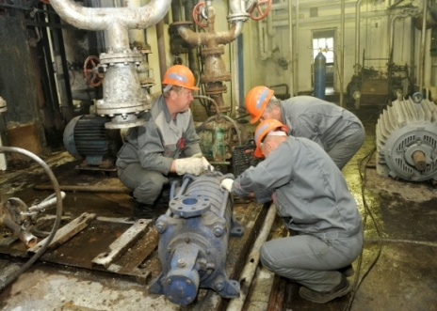
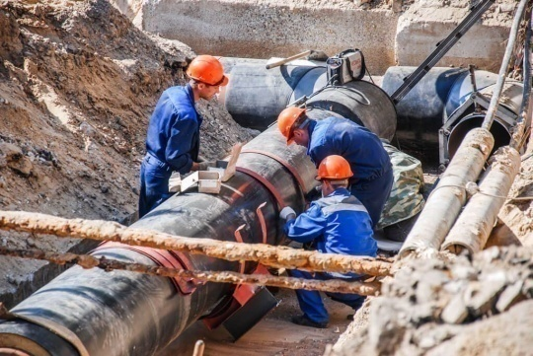
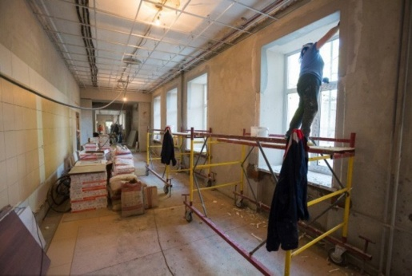
Расходы на жилищно-коммунальное хозяйство в 2020 году
27 804,1 тыс. руб.:
в том числе
Строительство жилья, предоставляемого по договорам найма жилого помещения (Усть-Абакан, Усть-Бюр. Солнечное, Калинино) – 1 917,4 тыс. рублей.
Субсидии муниципальному казенному предприятию ЖКХ на финансовое обеспечение затрат, связанных с созданием предприятия, для выполнения работ, оказания услуг в рамках осуществления уставной деятельности, возмещение убытков – 5 000,0тыс. рублей.
Строительство и реконструкция объектов коммунальной инфраструктуры, в т.ч. разработка проектно-сметной документации (Проведение государственной экспертизы проектной документации и результатов инженерных изысканий по объекту «Строительство системы водоснабжения с. Зеленое», экспертиза проектной документации и инженерных изысканий для строительства водопровода в с.В-Биджа ) – 931,2тыс. рублей.
Субсидии муниципальному казенному предприятию ЖКХ на проведение капитального ремонта– 10 499,5 тыс. рублей.
Капитальный ремонт в муниципальных учреждениях – 399,0 тыс. рублей.
Содержание УЖКХ и С – 9 057,0 тыс.руб.

Slide 44
Расходы в области социальной политики в 2020 году
68 290,4 тыс. руб., в т.ч.
Доплата к пенсиям муниципальным служащим –
4 838,0 тыс.руб.
Обеспечение благоустроенным жильем молодых семей и молодых специалистов – 5 174,7 тыс. руб.
Обеспечение мер социальной поддержки детей-сирот и детей, оставшихся без попечения родителей – 43 797,2,0 тыс.руб.
Обеспечение мер социальной поддержки специалистов культуры, проживающих в сельской местности – 749,4 тыс.руб.
Оказание материальной помощи малообеспеченным категориям населения – 203,8 тыс.руб.
Компенсация части родительской платы– 2 738,0тыс.руб.
Предоставление жилых помещений детям-сиротам и детям, оставшимся без попечения родителей, лицам из их числа по договорам найма специализированных жилых помещений – 10 789,3 тыс.руб.

Slide 45
Межбюджетные трансферты муниципальным образованиям поселений в 2020 году
Всего 103 468,0 тыс. рублей
На развитие муниципальных образований
(целевая финансовая помощь)
(иные межбюджетные трансферты)
На решение вопросов
местного значения
(нецелевая финансовая помощь)
(дотации)

Slide 46
4. Расходы бюджета муниципального образования
Исполнение бюджета МО Усть-Абаканский район по непрограммным расходам за 2020 год
51 734,9 тыс. рублей
Обеспечение деятельности представительного органа муниципального образования
Обеспечение деятельности Контрольно-счетной палаты
Обеспечение
деятельности Главы
1 977,9 тыс. рублей
1 561,7 тыс. рублей
4 474,2 тыс. рублей
Осуществление отдельных государственных полномочий по организации проведения мероприятий по отлову и содержанию безнадзорных животных
Обеспечение деятельности администрации муниципального образования
Выполнение прочих обязательств государства
23 437,7 тыс. рублей
758,9 тыс. рублей
2 397,9 тыс. рублей
Проведение выборов
Обеспечение деятельности "Редакция газеты "Усть-Абаканские известия"
Предоставление
субсидий
юридическим лицам
из бюджета
2 767,3 тыс. рублей
7 173,9 тыс. рублей
7 185,4 тыс. рублей

Slide 47
Инвестиционная политика муниципального образования
Привлечение инвестиций в экономику муниципального образования является одной из наиболее важных задач, стоящих перед администрациями района и поселений.
Объем капитальных вложений за 2020 год в муниципальном образования Усть-Абаканский район составил 325 033,4 тыс.рублей, из них:
№ п/п | Наименование | Факт 2020г. (млн. руб.)
1 | Строительство водопровода д. Курганная | 9,6
2 | Строительство водопровода с.Зеленое (ПСД) | 1,0
3 | Реконструкция теплосети п. Усть-Абакан | 6,3
4 | Строительство повысительной насосной станции п. Усть-Абакан | 3,1
5 | Строительство универсального спортивного зала п. Усть-Абакан | 2,1
6 | Строительство школы на 250 мест в д. Чапаево | 168,0
7 | Строительство детского сада в с. Калинино на 120 мест, в том числе разработка ПСД | 110,6
8 | Строительство жилья, предоставляемого по договорам найма жилого помещения | 1,9
9 | Приобретение жилья детям-сиротам | 10,8
10 | Приобретение муниципального жилья в рамках переселения из аварийного жилищного | 10,5

Slide 48
Муниципальный долг
долг
Объем муниципального долга
По состоянию на 01.01.2021 года долговые обязательства в муниципальном образовании Усть-Абаканский район отсутствуют
Расхода на обслуживание муниципального долга
(тыс. руб.)
2020 год
0,0

Slide 49
Контактная информация и обратная связь
Брошюра подготовлена Управлением финансов и экономики администрации Усть-Абаканского район РХ
Ответственный исполнитель:
Руководитель УФиЭ администрации Усть-Абаканского района Потылицына Н.А.
Адрес: 655100, Республика Хакасия, р.п. Усть-Абакан, ул. Рабочая 9
Электронная почта : upr.finansov@list.ru
Телефон тел.(390-32)2-00-73, 2-09-39
Режим работы:
Понедельник - пятница с 8:00 до 17:00.
Перерыв с 12:00 до 13:00
Выходные дни: суббота, воскресенье
Интернет сайт: ust-abakan.ru

Slide 50
Спасибо за внимание!

